Slide 1
Abstração e encapsulamento
CS-214 – Orientação a Objetos
Prof. Fábio R. de Miranda
Outubro de 2003
(capítulo 6 do Object-Oriented Software Constructon)

Slide 2
Abstração procedural
Quando organizamos uma seqüência de instruções em um procedimento com um dado nome, digamos empilha(pilha* p, int i), estamos definindo um novo tipo de operação. Ao invocá-la, é necessário conhecer apenas o que ela faz, não como ela faz.

Slide 3
Abstração procedural
Em um momento posterior, poderemos retornar ao programa e substituir a implementação deste procedimento por uma versão melhor, o que altera o modo como o resultado é atingido, sem alterar o que o procedimento computa.

Slide 4
Abstração procedural
Separar o o que do como é um ato de abstração. Provê dois benefícios:
Facilidade de uso – precisamos saber somento o que o procedimento faz.
Facilidade de modificação – Se quisermos mudar como o procedimento é escrito, não precisaremos fazer mudanças ao longo do programa.

Slide 5
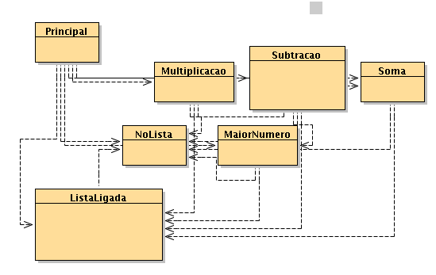
Abstração procedural: Exemplos de alunos
Decomposição baseada em abstração procedural

Slide 6
Abstração de dados
A abstração de dados é o mecanismo de abstração mais importante. Ele permite que se abstraiam os detalhes de como os objetos de dados são implementados, nos concentrando em como os objetos devem se comportar.
A entidade que geramos através deste processo de abstração é o ADT (abstract data type – tipo abstrato de dados).

Slide 7
Tipos abstratos de dados (ADT)
Um tipo abstrato de dados é uma coleção de dados e operações que apresentam propriedades bem definidas aos usuários, escondendo a maneira em que estas operações são implementadas em termos de representações de mais baixo nível.

Slide 8
Exemplo de ADT: Pilha
Operações visíveis:
Empilhar um elemento na pilha
Remover um elemento da pilha
Espiar o topo da pilha
Checar se a pilha está vazia
Pouco importa como a pilha está implementada (arrays, listas ligadas, anõezinhos com cartazes, etc)

Slide 9
ADT como base formal da POO
A Programação Orientada a Objetos fornece elementos de modularidade e encapsulamento propícios à implementação de tipos abstratos de dados de forma eficiente.
Os ADTs fornecem o que há de mais próximo a uma base teórica da POO (e da espeficação formal de software)

Slide 10
Modularidade
Um módulo é uma unidade de organização de um sistema de software que empacota em si uma coleção de entidades (como dados e operações) e que controla cuidadosamente o que usuários externos do módulo podem ver e usar. Ferramentas de modularização da POO:
  Classes, Interfaces e Pacotes

Slide 11
Encapsulamento (ocultação de informações)
Um módulo bem projetado distingue-se de um mal projetado pelo grau com que oculta dados internos e detalhes de implementação dos outros módulos.
Os bons módulos ocultam todos os detalhes de implementação, separando interface (API) da implementação.

Slide 12
Encapsulamento
É importante porque:
Desacopla os módulos que compõem o sistema, permitindo que sejam desenvolvidos, testados, usados, compreendidos, otimizados e modificados individualmente.
Acelera o desenvolvimento, pois módulos podem ser desenvolvidos em paralelo.

Slide 13
Encapsulamento
Aumenta a chance de reuso, porque módulos individuais não dependem de detalhes de implementação uns dos outros, e podem ser utilizados fora do programa para o qual foram desenvolvidos.

Slide 14
Encapsulamento – implementação
De maneira ideal, cada membro de uma classe ou pacote deve estar tão protegido quanto possível.

Slide 15
Encapsulamento: Interface de um módulo
Interessamo-nos por um módulo na medida em que seja capaz de nos oferecer operações interessantes, independente de como seja sua implementação interna.

Slide 16
Exercício
Defina as operações a serem aplicadas a um tipo abstrato de dados que implemente uma fila de banco
Crie o esqueleto de uma classe em Java que contenha a informação acima

Slide 17
Tipos de métodos
CS-214 – Orientação a Objetos
Prof. Fábio R. de Miranda
Abril de 2003
(ainda capítulo 6 do Object-Oriented Software Constructon)

Slide 18
ADTs e métodos
Numa abordagem ortodoxa de encapsulamento dentro de orientação a objetos, não é bom expor os elementos internos, de implementação, de um objeto.

Slide 19
ADTs e métodos (cont)
Para que não seja necessário expor nenhum detalhe de implementação de um objeto, todas as operações em que este objeto precisar estar envolvido devem ser feitas através de métodos.

Slide 20
ADTs e métodos (cont)
Estes métodos poderão ser de três tipos
Criadores
Métodos de acesso
Mutadores

Slide 21
Métodos
Criadores– Servem para incializar e criar novos objetos. Idealmente devem entregar o objeto criado tão “pronto para usar” quanto possível, para que o usuário não tenha de ficar configurando o objeto depois

Slide 22
Métodos
Métodos de acesso – servem para fornecer informações sobre o estado do objeto

Slide 23
Mutadores
São métodos que alteram o estado atual de um objeto

Slide 24
Exemplo
Vamos converter a classe Ponto dos primeiros exemplos para uma abordagem que favoreça o encapsulamento e classificar os métodos resultantes.

Slide 25
Herança II
Programação Orientada a Objetos
2003
Fábio Roberto de Miranda

Slide 26
Herança
Inicialmente havíamos visto a herança como uma prática de reuso
Outro uso tão importante quanto é combinar uma interface entre módulos, realizado através da implementação de classes abstratas

Slide 27
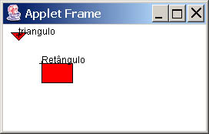
Sistema para ilustrar herança e polimorfismo
O exemplo modela uma aplicação gráfica simples
Será preciso criar objetos gráficos de diversos tipos, como retângulos, triângulos, etc.

Slide 28
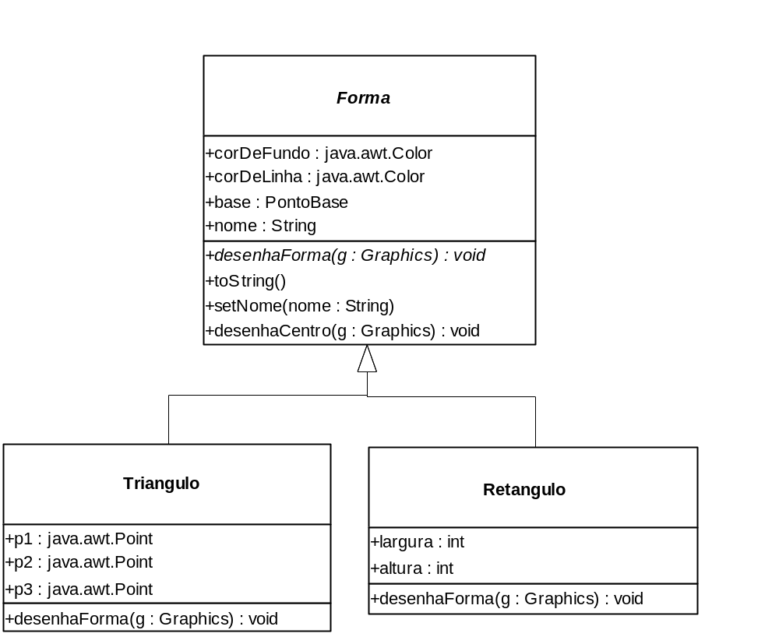
Sistema para ilustrar herança e polimorfismo

Slide 29
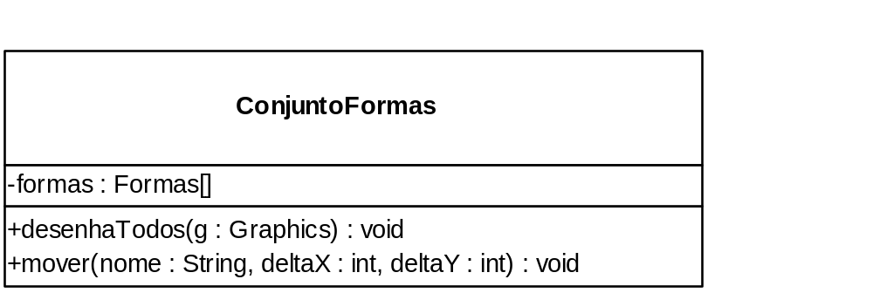
ConjuntoFormas é a classe onde se invoca o desenhaForma()

Slide 30
Polimorfismo universal de inclusão (classe ConjuntoFormas)
public void desenhaTodos(Graphics g){
for (int i = 0; i < formas.length; i++) {
if (formas[i]!=null){
formas[i].desenhaForma(g);
formas[i].desenhaCentro(g);
}
}
}

Slide 31
Observações
No exemplo anterior, a classe ConjuntoFormas não precisa saber que tipos de Forma existem, porque todo objeto de uma subclasse de Forma também será uma Forma, implementando o método desenhaForma(Graphics g)

Slide 32
Classes abstratas ou deferidas
Classes abstratas são aquelas que definem alguns métodos que não contém implementação. Estas classes não podem ser instanciadas, e as operações precisam ser definidas por suas classes filhas.
São também chamadas de deferidas porque a implementação é postergada (deferida) para suas classes filhas.

Slide 33
Classes abstratas
Por suas características, as classes abstratas da orientação a objetos são um mapeamento direto da definição dos tipos abstratos de dados – permitem que se espeficique somente a interface de um módulo, sem fornecer implementação.

Slide 34
Classes abstratas x concretas
As classes abstratas precisam necessariamente incluir a palavra-chave abstract antes do nome da classe e antes dos métodos abstratos
As classes filhas serão avisadas pelo compilador de que precisam implementar os métodos cuja implementação não havia sido fornecida.

Slide 35
Herança múltipla
Algumas linguagens orientadas a objeto suportam herança múltipla. Este tipo de característica traz muitas complicações a uma linguagem OO.
Java adota um modelo mais simples de herança múltipla, através do uso de interfaces. Uma classe pode herdar de apenas uma classe, mas de múltiplas interfaces

Slide 36
INTERFACES
Uma interface é similar a uma classe abstrata, com uma lista de métodos e atributos constantes. Os métodos nunca estão implementados
os métodos podem ser implementados por qualquer classe, independente da hierarquia.

Slide 37
Interfaces
uma mesma classe pode implementar métodos de várias interfaces diferentes.
interfaces podem generalizar outras interfaces, inclusive com herança múltipla.

Slide 38
Declaração de interfaces
public interface <nome>
extends interface1,...,interfaceN{
<tipo> atributo1 = inicialização1;
<tipo> atributo2 = inicialização2;
...
<tipo> public metodo1(parâmetros);
...
}
Os atributos de uma interface fazem papel de constantes para a classe que implementa a interface, e funcionam sempre como se fossem static e final.

Slide 39
Utilização de interfaces
class <nome>
implements interface1,...,interfaceN{
<tipo> public metodo1(parâmetros){
Implementação...
}
}

Slide 40
Eventos
Freqüentemente precisamos, em um programa, descobrir quando ocorre um dado acontecimento, por exemplo: clique de um botão, chegada de pacotes através da rede, fechamento de uma janela, etc...
Temos duas abordagens para descobrir esta informação – verificá-la de tempos em tempo, checando se mudou, ou ser informado por alguma entidade externa quando isto acontece

Slide 41
Programação baseada em eventos
A herança a partir de interfaces é bastante comum quando desejamos realizar programação baseada em eventos
Num programa baseado em eventos, em geral temos um objeto que é o gerador dos eventos, e outros objetos que se registram junto a ele, interessados naquele evento

Slide 42
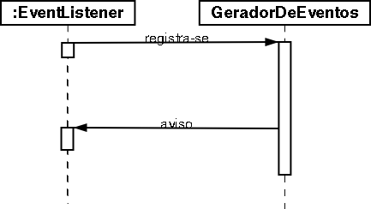
Esquema de programas baseados em eventos

Slide 43
Classes geradoras de eventos
As classes que são geradoras de eventos guardam referências para os objetos que precisam ser avisados.
Estas referências são inicializadas quando os objetos se registram como candidatos a ouvir tais eventos
Quando acontece o evento, um método combinado entre geradora e interessados é chamado nos interessados

Slide 44
Lista de interessados nos eventos
De que tipo deve ser a lista de interessados no evento, mantida pelo objeto gerador?
Object é inadequado, pois não terá métodos adequados à notificação da ocorrência do evento ( a classe geradora não terá como avisá-lo)
É inviável definir uma subclasse a ser herdada pelos interessados – teriam de abrir mão de serem subclasses de qualquer outra classe

Slide 45
Eventos e interfaces
Para este tipo de tarefa, costuma-se recorrer a uma interface, que é herdada pelos interessados no evento
Este é o tipo de herança “leve” para que as interfaces se mostram bastante adequadas
Vejamos um exemplo prático para entender melhor como isto funciona, implementando interfaces para ouvir eventos em RoboMain.java e ImplementaSensorListener.java

Slide 46
Exemplo de implementação de interface e tratamento de eventos
import josx.platform.rcx.*;
public class ImplementaSensorListener implements SensorListener {
public void stateChanged(Sensor s, int oldValue, int newValue){
Sound.beep();
LCD.showNumber(newValue);
}
}

Slide 47
Exemplo de implementação de interface e tratamento de eventos
import josx.platform.rcx.*;
public class RoboMain
{
public static void main(String[] args) throws InterruptedException {
Sensor botao1 = Sensor.S1; botao1.setTypeAndMode(SensorConstants.SENSOR_TYPE_TOUCH, SensorConstants.SENSOR_MODE_BOOL);
ImplementaSensorListener listener = new ImplementaSensorListener();
botao1.addSensorListener(listener);
while(true){
Thread.sleep(20);
}
}
}

